Slide 1
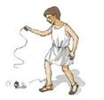
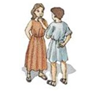
DADOS
TESSERAE
ARO
PELOTA
PEONZA
MORRA
TRES
EN
RAYA
TERNI
LAPILLI

Slide 2
I
II
III
IV
V
VI
IX
VII
VIII
X
XI
XII

Slide 4
I
II
III
6
2
IV
5
1
VI
4
3
V

